Slide 1


MANEJO INTEGRAL DE LA
TUBERCULOSIS SENSIBLE
TB RESISTENTE
PROGRAMA CONTROL DE TUBERCULOSIS
DANIA ERIKA ARCOS SOLARTE
COORDINADORA PROGRAMAS TB LEPRA IDSN
AÑO 2024

Slide 2
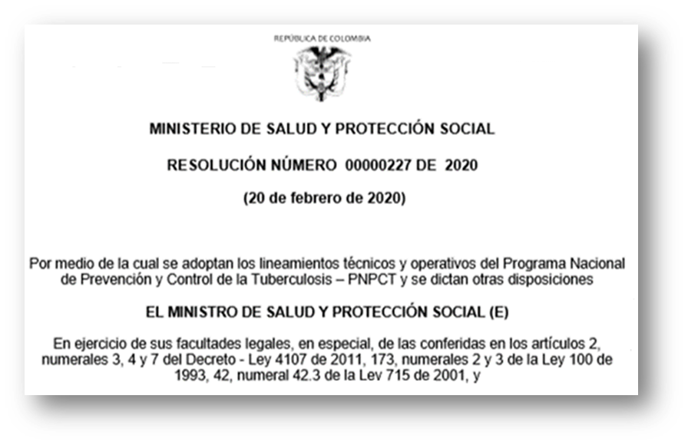

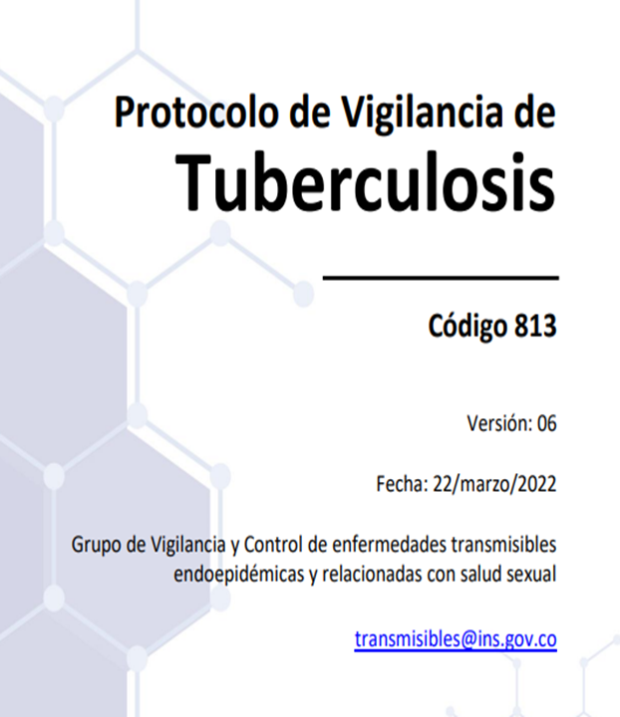
NORMATIVIDAD

Slide 3

Capítulo 1 Definiciones Programáticas
1.1 Definiciones de sintomático respiratorio.
Población General | Personas con VIH o inmunosupresión | Poblaciones vulnerables | Niños y niñas menores de 15 años
En población general, se considerará sintomático respiratorio a toda persona que presente tos y expectoración por más de 15 días. Las manifestaciones clínicas de la tuberculosis pueden variar según la edad, el estado inmunológico, la presencia de comorbilidades y el órgano afectado, por lo cual, el profesional de medicina podrá definir la presunción de la enfermedad frente a una tos persistente sin expectoración. | En personas que viven con el Virus de Inmunodeficiencia Humana (VIH) o que presenten patologías o tratamientos inmunosupresores, se considerará sintomático respiratorio a quien presente tos con o sin expectoración, fiebre, pérdida de peso, o sudoración nocturna, de cualquier tiempo de duración. Patologías Inmunosupresoras: diabetes, artritis, esclerosis, lupus, enfermedad inflamatoria intestinal, tiroiditis, anemia, insuficiencia renal crónica | En privados de la libertad, grupos étnicos, habitantes de calle, migrantes, trabajadores de la salud, población rural o rural dispersa el criterio será tos y expectoración por más de 15 días; sin embargo, cuando exista difícil acceso a la atención en salud, podrá tomarse un tiempo menor a 15 días cuando exista presunción de la enfermedad. Para contactos de personas afectadas por tuberculosis, se tomará como criterio tos y expectoración de 1 o más días de duración,. | En los niños y niñas, los síntomas clínicos más relevantes para sospechar tuberculosis son tos con o sin expectoración por más de 15 días, fiebre mayor de > 8 días, pérdida o no ganancia de peso en los tres meses precedentes, disminución del nivel de actividad o juego, e historia de contacto con un adulto con tuberculosis.
Ministerio de Salud y Protección Social – Organización Internacional para las Migraciones. Plan de Monitoreo y Evaluación del Programa Nacional de Prevención y Control de la Tuberculosis. Disponible en: https://www.minsalud.gov.co/sites/rid/Lists/BibliotecaDigital/RIDE/VS/PP/ET/plan-monitoreo-evaluacion-tuberculosis.pdf
Caminero JA. Guía de la Tuberculosis para Médicos Especialistas. Francia. 2003. Consultado el 12 de junio de 2018. Disponible en: https://www.theunion.org/what-we-do/publications/technical/spanish/pub_guia_medicos_especialistas_spa.pdf “El mayor riesgo de desarrollar enfermedad tuberculosa en una persona son los dos primeros años de adquirida la infección por M. tuberculosis”. Caminero JA. Guía de la Tuberculosis para Médicos Especialistas. Francia. 2003. Consultado el 12 de junio de 2018. Disponible en: https://www.theunion.org/what-we-do/publications/technical/spanish/pub_guia_medicos_especialistas_spa.pdf
Centro para el Control y la Prevención de Enfermedades (CDC). Centro Nacional para la Prevención de VIH/ Sida, Hepatitis Virales, ETS y Tuberculosis. División de la eliminación de la tuberculosis. Investigaciones de contactos de tuberculosis, Atlanta, Georgia, 2014. Disponible en:
https://www.cdc.gov/tb/esp/publications/guides/ssmodules/spanishssmodule8.pdf “Se considera contacto a toda persona expuesta a un caso con la enfermedad de tuberculosis infecciosa. Este término puede incluir a familiares, compañeros de habitación o de vivienda, amigos cercanos, compañeros de trabajo, compañeros de clase y otros”.

Slide 4
Lugares Priorizados para la Búsqueda Activa de SR
Momentos y lugares prioritarios para la búsqueda activa de sintomáticos respiratorios | Grupos de riesgo o vulnerables
En el entorno comunitario Debe estar acompañada de otras estrategias de interés en salud pública o intervenciones como APS, con el fin de potenciar las acciones y recursos para el beneficio de la población a intervenir. | Áreas geográficas con alta incidencia de tuberculosis.
 | Poblaciones con barreras para la atención en salud y factores de riesgo asociados como: Vivir en zonas urbanas rurales dispersas de difícil acceso. Población indígena y afrodescendiente viviendo en comunidades. Zonas de alta confluencia de migrantes y refugiados. Personas en situación de habitabilidad en calle.
En el entorno educativo | Niños o niñas menores de 15 años en zonas de difícil acceso a los servicios de salud.
En el entorno laboral | Trabajadores de la salud.
 | Mineros u otros que están expuestos a la sílice.
 | Poblaciones trabajadoras informales donde se evidencien factores de riesgo de transmisión de la tuberculosis.

Slide 5
Lugares Priorizados para la Búsqueda Activa de SR
Momentos y lugares prioritarios para la búsqueda activa de sintomáticos respiratorios | Grupos de riesgo o vulnerables
En el entorno institucional En los servicios de atención hospitalaria y ambulatoria, se recomienda incluir en la historia clínica un ítem precisando si la persona evaluada cumple o no con la definición de sintomático respiratorio. | Personas previamente tratadas por tuberculosis.
 | Personas con lesiones fibróticas en la radiografía de tórax.
 | Personas que viven con VIH y personas que se realizan la prueba para VIH.
 | Personas con diabetes mellitus.
 | Personas con enfermedades respiratorias crónicas y fumadores.
 | Personas con desnutrición.
 | Personas con gastrectomía o derivación yeyuno-ileal.
 | Personas consumidoras problemáticas de alcohol, personas que usan sustancias psicoactivas.
 | Personas con enfermedad renal crónica.
 | Personas con enfermedades o tratamientos que comprometen su sistema inmunológico.
 | Personas mayores de 65 años institucionalizados.
 | Personas en instituciones o centros para el manejo de enfermedades mentales o psiquiátricas.
 | Población privada de la libertad y personal de guardia o custodia.
 | Enfermos que acuden a instituciones especializadas de atención del VIH, centros de hemodiálisis y centros oncológicos.
 | Personas en centros de atención para víctimas de la violencia, casas refugio de mujeres y de población LGTBI.
 | Otras instituciones de congregación (batallones, conventos, etc.).
 | Inmigrantes procedentes de zonas con una alta incidencia de tuberculosis, con vulnerabilidades sociales y económicas.
 | Personas en campos de refugiados.

Slide 6

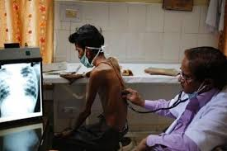
Capítulo 1 Definiciones Programáticas
1.3 Definiciones de caso.
Caso de tuberculosis bacteriológicamente confirmado: es aquel que tiene un resultado positivo para alguna de las pruebas de laboratorio como baciloscopia (coloración directa de la muestra), cultivo o prueba molecular.
Caso de tuberculosis clínicamente diagnosticado: es aquel diagnosticado con tuberculosis activa por un médico, quien ha decidido darle un ciclo completo de tratamiento antituberculoso, sin confirmación bacteriológica. Esta definición incluye casos diagnosticados sobre la base de un cuadro clínico sugestivo acompañado de anomalías exámenes radiográficos (radiografía simple o tomografía)

Slide 7

Capítulo 1 Definiciones Programáticas
1.4 Clasificación de los casos.
Los casos bacteriológicamente confirmados o clínicamente diagnosticados de tuberculosis se clasifican según los siguientes criterios:
Localización anatómica de la enfermedad.
Historia de tratamiento previo.
Estado serológico con respecto al VIH.
World Health Organization. Definitions and reporting framework for tuberculosis – 2013. (Updated December 2014), Génova, 2014. Disponible en: http://apps.who.int/iris/bitstream/10665/79199/1/9789241505345_eng.pdf

Slide 8
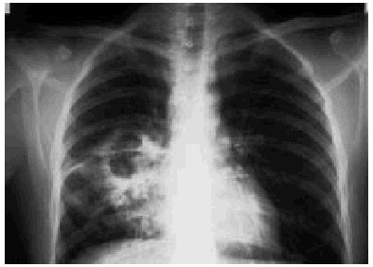
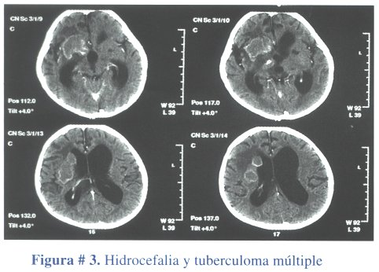
Capítulo 1 Definiciones Programáticas
1.4.1.Clasificación basada en la localización anatómica de la enfermedad
Tuberculosis pulmonar: se refiere a cualquier caso bacteriológicamente confirmado o clínicamente diagnosticado de tuberculosis, que afecta el parénquima pulmonar o el árbol laringotraqueobronquial. La tuberculosis laríngea y la tuberculosis miliar se deben clasificar como tuberculosis pulmonar.
Tuberculosis extrapulmonar: se refiere a cualquier caso bacteriológicamente confirmado o clínicamente diagnosticado de tuberculosis que afecta otros órganos que no sean los pulmones; por ejemplo, la pleura, ganglios linfáticos, abdomen, tracto genitourinario, piel, articulaciones, huesos y meninges.
Si una persona presenta tuberculosis pulmonar y extrapulmonar debe notificarse e ingresarse al Programa, como un caso de tuberculosis pulmonar.

Slide 9

Capítulo 1 Definiciones Programáticas
    1.4.2 Clasificación basada en la historia de tratamiento previo de tuberculosis
Caso nuevo: aquel que nunca ha sido tratado por tuberculosis o que ha recibido medicamentos antituberculosos por menos de un mes
Caso previamente tratado: persona que ha recibido 1 mes o más de los medicamentos antituberculosos en el pasado. Se clasifica además por los resultados de su más reciente ciclo de tratamiento de la siguiente manera:
Recaída: persona que ha sido previamente tratada por tuberculosis, fue declarada como curado o con tratamiento terminado al final de su último ciclo de tratamiento y ahora se le diagnostica con un episodio recurrente de tuberculosis (ya sea una verdadera recaída o un nuevo episodio de tuberculosis causado por reinfección).
Fracaso: persona previamente tratada por tuberculosis, cuyo tratamiento fracasó; persona afectada por tuberculosis cuya baciloscopia o cultivo de esputo es positivo en el mes 4 o posterior durante el tratamiento (ver definición de fracaso, en las tablas 1 y 2 del presente lineamiento).
Recuperado tras pérdida de seguimiento: persona que había sido tratada previamente por tuberculosis y fue declarada perdida en el seguimiento realizado al final de su tratamiento más reciente.
Otros casos previamente tratados: son aquellos que han sido previamente tratados por tuberculosis, pero cuyo resultado después del tratamiento más reciente es desconocido o no se ha documentado.

Slide 10

Capítulo 1 Definiciones Programáticas
    1.4.3 Clasificación basada en el estado de la prueba para VIH
Persona con tuberculosis y VIH: se refiere a cualquier caso bacteriológicamente confirmado o clínicamente diagnosticado de tuberculosis y que tiene un resultado positivo de la prueba del VIH realizado al momento del diagnóstico de tuberculosis o que reporta evidencia documentada de inscripción a la atención de VIH, como la inscripción en el registro de TARV una vez que esta se ha iniciado.
Persona con tuberculosis y sin VIH: se refiere a cualquier caso bacteriológicamente confirmado o clínicamente diagnosticado de tuberculosis y que tiene un resultado negativo de la prueba de VIH realizada al momento del diagnóstico de la tuberculosis. Cualquier persona con tuberculosis y sin VIH que posteriormente se encuentra que tiene VIH debe ser reclasificado en el Programa y debe actualizarse su condición en el Sivigila.
Persona con tuberculosis y estado de VIH desconocido: se refiere a cualquier caso bacteriológicamente confirmado o clínicamente diagnosticado de tuberculosis que no tiene ningún resultado de la prueba de VIH y no hay otra evidencia documentada de inscripción a la atención del VIH. Si posteriormente se determina el estado de VIH de la persona, este debe ser reclasificado en los registros del programa y realizar actualización en el Sivigila.

Slide 11

Capítulo 1 Definiciones Programáticas
    1.4.4 Clasificación basada en la resistencia a medicamentos
Monorresistencia: resistencia a solo un medicamento antituberculoso de primera línea
Polirresistencia: resistencia a más de un medicamento antituberculoso de primera línea (que no sea isoniazida y rifampicina a la vez)
Multidrogorresistencia (MDR): resistencia in vitro a isoniazida y rifampicina simultáneamente o combinada con otros fármacos antituberculosos
Extensamente resistente (XDR): es un caso con multidrogorresistencia, que es resistente a una fluoroquinolona y al menos a uno de los medicamentos inyectables de segunda línea.
Resistencia a la rifampicina (RR): incluye cualquier resistencia a la rifampicina, detectada utilizando métodos fenotípicos y genotípicos, con o sin resistencia a otros medicamentos antituberculosos, es decir, puede ser un caso de monorresistencia, polirresistencia, multidrogorresistencia o extensamente resistente.
La definición hace referencia a capreomicina, kanamicina y amikacina. Los casos de tuberculosis con multidrogorresistencia que son resistentes solo a una fluoroquinolona o un medicamento inyectable de segunda línea, se han conocido como tuberculosis pre – XDR. Dadas las recientes recomendaciones internacionales de la OMS desaconsejando el uso de estos medicamentos inyectables, esta clasificación como XDR podría modificarse.

Slide 12
Capítulo 1 Definiciones Programáticas
Tabla 2. Resultados del tratamiento de personas afectadas por tuberculosis sensible
Resultado | Definición
Curado^{A} | Persona afectada por tuberculosis pulmonar con bacteriología confirmada al inicio del tratamiento y que tiene baciloscopia o cultivo negativo en el último mes de tratamiento y al menos en una ocasión anterior por lo menos con un mes de diferencia.
Tratamiento terminado^{B} | Persona afectada por tuberculosis que completó el tratamiento sin evidencia de fracaso, pero sin constancia que demuestre que la baciloscopia o el cultivo de esputo del último mes de tratamiento y al menos en una ocasión anterior, fueron negativos, ya sea porque las pruebas no se hicieron o porque los resultados no están disponibles.
Fracaso^{C} | Persona afectada por tuberculosis cuya baciloscopia o cultivo^{D} de esputo es positivo en el mes 4 o posterior durante el tratamiento ^{E,F,G}.
Fallecido | Persona afectada por tuberculosis que muere por cualquier razón antes de comenzar el tratamiento o durante su curso.
Pérdida en el seguimiento | Persona afectada por tuberculosis que no inició tratamiento o interrumpió el tratamiento durante 1 mes o más.
No evaluado^{H} | Persona afectada por tuberculosis a quien no se le ha asignado un resultado de tratamiento. Incluye los casos «transferidos» a otra IPS (sin seguimiento) y también los casos cuyo resultado del tratamiento es desconocido por la IPS que reporta el dato.
Tratamiento exitoso | La suma de curados y tratamientos terminados.

Slide 13
Capítulo 1 Definiciones Programáticas
Tabla 3. Resultados del tratamiento de personas afectadas por tuberculosis RR/MDR/XDR que recibieron medicamentos de segunda línea
Resultado | Definición
Curado | Persona con tratamiento completo según lo recomendado por la política nacional sin evidencia de fracaso y tres o más cultivos negativos consecutivos con intervalo de por lo menos 30 días entre ellos, en los últimos meses del tratamiento.
Tratamiento terminado | Persona con tratamiento completo según lo recomendado por la política nacional sin evidencia de fracaso, pero sin constancia de tres o más cultivos negativos consecutivos con al menos 30 días de intervalo, en los últimos meses del tratamiento.
Fracaso | Persona con tratamiento suspendido o quien requirió cambio permanente de esquema o por lo menos de dos fármacos antituberculosos debido a: Falta de conversión^{A} a negativo, al final de la fase intensiva, o, Reversión bacteriológica (aparición de resultados positivos) en la fase de continuación después de haber tenido conversión a negativo, o, Evidencia de resistencia adicional adquirida a las fluoroquinolonas o a medicamentos de segunda línea, o, Reacciones adversas a medicamentos, o, Evidencia de dos baciloscopias positivas (2 o 3 cruces) en la fase de continuación y ausencia de mejoría clínica (en lugares con acceso limitado al cultivo).
Fallecido | Persona afectada con tuberculosis que muere por cualquier razón antes o durante el curso del tratamiento.
Pérdida en el seguimiento | Persona cuyo tratamiento fue interrumpido durante un mes o más. Personas que no iniciaron tratamiento para tuberculosis farmacorresistente.
No evaluado^{B} | Persona a la que no se le ha asignado ningún resultado del tratamiento. Esto incluye los casos "transferidos a" otra IPS (sin seguimiento) y cuyos resultados del tratamiento se desconocen.
Tratamiento exitoso | La suma de curados y tratamientos terminados.

Slide 14

Acciones individuales
Vigilancia de la tuberculosis
Notificación al sistema de vigilancia
Inscripción del paciente al programa de tuberculosis de cada territorio
Información Básica para la realización de pruebas de tamizaje para VIH
Investigación de campo y estudio de contactos
Pruebas de sensibilidad e identificación de Mycobacterium tuberculosis a los fármacos antituberculosis
Clínicamente diagnosticado:
cuadro clínico sugestivo acompañado de anomalías exámenes radiográficos con un ayuda diagnostica (radiografía simple o tomografía, bipsia , histopatología)
bacteriológicamente confirmado: Baciloscopia, Cultivo líquido, prueba molecular
Sintomático respiratorio
Ficha de notificación individual y complementaria código: 813
Articular
Diligencia tarjeta individual de tratamiento, adherencia y seguimiento
Ya no se requiere Asesoría pre y post prueba, consentimiento informado
Acciones colectivas
Educación y comunicación para la salud:
Pruebas Moleculares Prueba de sensibilidad e identificación por las metodologías disponibles actualmente en la red de laboratorios
Notes:
En el subsistema de intervención. Se debe tener en cuenta lo establecido en el protocolo del evento, que incluye la orientación para la acción con las acciones individuales y colectivas con los responsables. Una vez identificado un caso presuntivo de tuberculosis pulmonar o extrapulmonar, se debe realizar el examen clínico y bacteriológico del paciente de manera que pueda confirmar o descartar el caso
Detección y diagnóstico de casos A toda persona identificada como sintomático respiratorio, se le debe ordenar y realizar las pruebas necesarias para la confirmar o descartar de la enfermedad (baciloscopia seriada, cultivo, histopatología y/o pruebas de biología molecular)
Acciones individuales:
1, notificación del caso al Sivigila
2, Inscripción del paciente al programa de tuberculosis de cada territorio
3, Asesoría para la realización de pruebas de tamizaje para VIH
4, Pruebas de sensibilidad de Mycobacterium tuberculosis a los fármacos antituberculosis
5, Investigación de campo y estudio de contactos: Las Secretarias Municipales o Direcciones Locales de Salud deberán efectuar en conjunto con el Programa de tuberculosis la visita epidemiológica de campo en los primeros ocho días de captado el caso y las visitas de seguimiento serán realizadas por el programa de acuerdo a lo establecido en la circular 058 de 2009 del Ministerio de Salud y Protección Social

Slide 15
Requisitos para notificación de paciente y solicitud de tratamiento de Tuberculosis:
Enviar un correo electrónico a tuberculosisnarino@idsn.gov.co
con la siguiente información:
Breve descripción del caso
ficha de notificación TB 813
Reporte de laboratorio BK, Cultivo, Prueba Molecular
Evolución medica o Epicrisis
prueba presuntiva para VIH
formato de solicitud de medicamento
formula médica
Laboratorios de ingreso
La anterior información debe enviar con copia a la Entidad Municipal, SMS o DLS de procedencia del caso y a la EAPB quien garantiza las consultas y procedimientos a través de red de prestadores.
Hallazgo: Algunas instituciones traen el paquete en físico, no han enviado la información al correo electrónico, o envían información incompleta

Slide 16


CAPÍTULO 7. ESTRATEGIAS DE SEGUIMIENTO A LAS PERSONAS CON TUBERCULOSIS SENSIBLE EN TRATAMIENTO
Es indispensable que las EAPB y sus redes prestadoras de servicios de salud garanticen el acceso a las actividades, valoraciones y tecnologías para la atención integral de las personas afectadas por la tuberculosis.
Corresponde a la EAPB y sus redes de prestadores de servicios básicos y complementarios de salud, o según corresponda, realizar la gestión integral del riesgo y las atenciones requeridas para la recuperación del estado de salud de las personas afectadas por tuberculosis sensible y resistente
(Tabla 19 resolución 227 del 20 de febrero de 2020)

Slide 17

Si el caso fue diagnoticado por nivel complementario al egreso hospitalario :
Deberá informar el egreso de carácter prioritario mediante un correo electrónico dirigido a la SMS, EAPB y programa departamental de Tuberculosis donde se relacione los documentos necesarios para su seguimiento, inscripción al programa de TB en primer nivel y continuidad de tratamiento anti-TB, informar el numero de dosis que se entrega al paciente o familiar las cuales dependiendo del lugar de referencia se entregará de 3 a 5 dosis, los adjuntos que se deben enviar:
Ficha de Tratamiento
Formula médica
Reportes de Laboratorio
Resumen de Historia Clínica
Ficha de Notificaciòn 813
Formato de Georreferenciación
Enviar un correo electrónico a tuberculosisnarino@idsn.gov.co

Slide 18
Referencia y contrarreferencia:
Si un caso se encuentra en manejo en primer nivel y requiere hospitalización se debe realizar la referenciación del caso a la institución donde se remite al igual que el ente municipal departamental y EPS para lo cual se debe realizar un correo electrónico donde se informe sobre el caso desde el diagnostico, estado actual fase y dosis en la que se encuentra y mencionar alguna situación especial que se debe tener en cuenta en el manejo del caso y adjuntar:
Tarjeta de tratamiento,
Historia clínica soportes, y controles bacteriológico si aplica de acuerdo al caso
La institución que recibe al paciente es quien debe garantizar la continuidad del tratamiento anti-TB y al egreso del paciente debe realizar la contra referencia a primer nivel de manera oportuna con un correo electrónico adjuntando la tarjeta de tratamiento y epicrisis.

Slide 19
Actividad | TB SENSIBLE |  |  |  |  |  |  | TB-FR
 | 1 mes | 2 mes | 3 mes | 4 mes | 5 mes | 6 mes | Observaciones | Observaciones
Valoración por parte del Comité de Evaluación de Casos Especiales de Tuberculosis (CERCET) |  |  |  |  |  |  | No requiere | X | Requiere
Consulta por medicina general | X |  | X |  | X | X | Bimensual | x | Mensual
Consulta por medicina especializada |  |  |  |  |  |  | Si es requerido | X | Trimestral
Consulta por profesional de enfermería. | X | X | X | X | X | X | Mensual | X | Mensual
Consulta por profesional de nutrición. | X |  |  |  |  |  | Al inicio | X | Trimestral
Consulta psicología y trabajo social | X |  |  |  |  |  | Al inicio | X | Trimestral
Seguimiento del TDO por auxiliar de enfermería. | X | X | X | X | X | X | Diario | X | Diario
Control microbiológico (Bk y Cultivo) |  | X |  | X |  | X | Bimensual | X | Mensual fase intensiva Bimensual Fase continuación
Farmacovigilancia activa | X | X | X | X | X | X | Mensual | X | Diario
Prueba para VIH | X |  |  |  |  |  | Primer mes | X | Primer mes
Cuadro hemático | X |  |  |  |  |  | Primer mes | X | Mensual
Pruebas de función renal | X |  |  |  |  |  | Primer mes | X | Mensual
Pruebas de función hepática AST, ALT, FA, Bil | X |  |  |  |  |  | Primer mes | X | Mensual
Glicemia en ayunas | X |  |  |  |  |  | Primer mes | X | Mensual
TSH | X |  |  |  |  |  | Primer mes | X | Trimestral
Evaluación auditiva mediante audiometría. |  |  |  |  |  |  | No requiere | X | Trimestral
Evaluación oftalmológica |  |  |  |  |  |  | Según consideración | X | Trimestral
Electrocardiograma |  |  |  |  |  |  | No requiere | X | Mensual
Radiografía de tórax y otros estudios radiológicos | X |  |  |  |  |  | Al inicio | X | Al inicio a los 6 meses y al finalizar
Prueba de embarazo | X |  |  |  |  |  | Antes del inicio | X | Antes del inicio
Ácido Úrico. |  |  |  |  |  |  | Según consideración | X | mensual
Otras pruebas de laboratorio: albúmina, electrolitos (sodio, potasio, calcio y magnesio) | X |  |  |  |  |  | Al inicio | X | mensual
Tamizaje para evaluar riesgo de abandono al tratamiento. | X |  |  |  |  |  | Según consideración | X | Una vez

Slide 20
Consulta por Medicina General
Realizar durante la consulta educación acerca de la tuberculosis, las características del tratamiento, las modalidades del seguimiento
Evaluar posibles interacciones medicamentosas, manejo de comorbilidades e Interconsulta con otras disciplinas acorde a las condiciones clínicas del paciente.
Prescribir los paraclínicos de diagnóstico, ofrecer la prueba para VIH
prescripción del tratamiento especificando dosis de cada medicamento según peso y ajustar en cada control la dosis de acuerdo con el peso. Monitoreo y manejo de reacciones adversas, signos de mejoría clínica.
Diligenciar la ficha de notificación 813
Educación sobre higiene de la tos, transmisión de la enfermedad, uso de mascarilla
En el momento del diagnóstico 1 mes y Bimensual hasta terminar el tratamiento 3 mes 5 mes , 6 mes

Slide 21
Paraclínicos
Prueba para VIH | Informar sobre el VIH y su relación con la tuberculosis y realizar la prueba rápida, voluntaria para VIH, en el momento de detección del caso y antes de los dos primeros meses.
Cuadro hemático | Antes de iniciar el tratamiento
Pruebas de función renal | BUN, creatinina, antes de iniciar el tratamiento
Pruebas de función hepática | AST, ALT, fosfatasa Alcalina, bilirrubinas, antes de iniciar el tratamiento
Glicemia en ayunas | Antes de iniciar el tratamiento y repetir de acuerdo con la condición clínica de la persona e incluir una hemoglobina glicosilada dependiendo los resultados.
Evaluación oftalmológica | Según evaluación médica.
Radiografía de tórax y otros estudios radiológicos | Al inicio y según evolución clínica.
Prueba de embarazo | Antes de iniciar el tratamiento si es mujer en edad fértil.
Otras pruebas, TSH, Ácido Úrico de laboratorio: albúmina, electrolitos (sodio, potasio, calcio y magnesio), amilasa sérica, urea, prueba de acido láctico | Según evaluación médica.

Slide 22
Capitulo 4: Tratamiento de casos de TB
Tabla 1. Esquema de tratamiento de la tuberculosis activa en adultos
Rango de peso en Kg | Número de tabletas
 | Fase intensiva (56 dosis) diaria, lunes a sábado | Fase de continuación (112 dosis) diaria, lunes a sábado
 | RHZE 150/75/400/275mg | RH 1 150/75mg
25-39 | 2 | 2*
40-54 | 3 | 3
55 Kg o más | 4 | 4

Slide 23
Consulta por Profesional de Enfermería
Ingresar al paciente al programa mediante la apertura de la tarjeta individual de tratamiento formato 015, Verificar la notificación del caso en Sivigila, registrar el caso en el libro nominal del programa 006
Identificar los conocimientos, actitudes y prácticas de la persona afectada con relación a la TB y establecer un plan de Cuidado
Socializar el anexo 7 Recomendaciones para prevenir la TB en el Hogar; Anexo 8 Recomendaciones para la persona afectada.
Verificación de la Prescripción médica del tratamiento y paraclínicos, pesar y tallar al usuario, alistar los medicamentos según la fase indicada, verificar que estén completos, íntegros , fecha de vencimiento, los medicamentos deben estar separados por cada usuario
Administrar de manera supervisada los medicamentos en la boca-(Diez correctos)
Concertar las modalidades de Supervisión de Tratamiento TDO en IPS, TDO en Domicilio
En el momento del diagnóstico y mensual hasta finalizar el tratamiento

Slide 24
Consulta por Profesional de Enfermería
Direccionar para la prueba de VIH, coordinar con EAPB para la atención integral de TB VIH conforme a los lineamientos vigentes
Asesoría Personalizada a pacientes y a los familiares: higiene de la tos, uso de mascarilla, medidas de autocuidado.
Valorar la existencia de síntomas relacionados a reacciones adversas a fármacos , derivar a profesional de medicina para su manejo
Implementar estrategias para la localización y reingreso de las personas que no asistan al programa por dos días consecutivos, coordinar con EAPB y ET reuniones de plan de acción para lograr el reingreso al programa de los casos
Realizar la inscripción de los contactos de los pacientes con tuberculosis, registrar la información en tarjeta
En Coordinación con trabajo Social realizar la referencia y contrarreferencia de los casos
En el momento del diagnóstico y mensual hasta finalizar el tratamiento

Slide 25
El Programa nacional de TB del MSPS , realizó en el año 2023 actualización en la versión de algunos registros que relaciono a continuación:
FORMATOS CON VERSIÓN ACTUALIZADA:
Formato de Programación anual de Tuberculosis para el nivel primario, complementario y PIC
· 003 instrumento de seguimiento a casos y contactos
· 005 Formato de captación de Sintomáticos Respiratorios
· 006 Libro de casos TB y Profilaxis Sensible
· 007 Libro de Registro de casos de TB Resistente
· 014 Tarjeta de Tratamiento Profilaxis
· 015 Tarjeta de Tratamiento de casos de TB Sensible
· 016 Tarjeta de Tratamiento de TB Resistente
· 017 Formato de Georreferenciación TB
· 018 Instrumento de adherencia a TB
· 020 Base de reporte de contactos de TB Sensible y TB Resistente
· Formato de base magnética de contactos pacientes de TB
· Seguimiento captación de SR IPS 2024
https://www.minsalud.gov.co/salud/publica/PET/Paginas/Tuberculosis.aspx

Slide 26

Modalidades de Administración del Tratamiento Directamente Observado (TDO) | TDO en la IPS: Esta actividad implica la asistencia diaria de la persona a la IPS más cercana a su domicilio o trabajo para recibir el tratamiento en boca. Se podrá realizar en cualquier institución básica o complementaria del país sin restricciones por tipo de aseguramiento. TDO domiciliario: La respectiva EAPB acorde a indicación de médico tratante, deberá autorizar la atención domiciliaria para la administración del TDO, en personas que por su condición clínica, social y económica no le sea posible acudir a la IPS más cercana. TDO hospitalario: Esta modalidad se aplica en personas con diagnóstico de TB, TB/VIH, TB farmacoresistente, que, por su situación clínica, social, o a juicio del médico especialista tratante, requieran hospitalización temporal, para el monitoreo de reacciones adversas graves, o el seguimiento ante comorbilidades crónicas, a nivel renal, hepático, metabólico, que puedan derivar en complicaciones. TDO Virtual: La EAPB a través de su prestadora de servicios de salud, en articulación con la entidad territorial, deberá evaluar la pertinencia de inclusión de herramientas tecnologías de supervisión del tratamiento tales como Videoconferencia, Videollamada o registro en video de tratamiento TDO comunitario: La entidad territorial deberá generar capacidades en líderes comunitarios, docentes, profesionales de otras instituciones del estado, organizaciones religiosas, centros de protección adulto mayor, entre otros, para el desarrollo de actividades de apoyo a la supervisión y administración del tratamiento supervisado coordinado con las IPS y EAPB. Las IPS y el personal de salud tratante, deberá analizar las diferentes modalidades de TDO, ajustadas a las necesidades de las personas afectadas y a su contexto social, cultural y familiar para fortalecer la adherencia al tratamiento.

Slide 27

Consulta por Profesional de Nutrición
Al inicio del tratamiento y posteriormente según condición clínica.
Consulta de valoración nutricional que incluya peso, talla, índice de masa corporal, entre otros parámetros antropométricos.
Brindar educación sobre recomendaciones alimentarias y nutricionales que se deben adoptar, según la situación particular de cada usuario.
Prescribir la formulación nutricional complementaria en los pacientes que la requieran que permitan ganar peso y mejorar la función inmune.
https://www.who.int/publications-detail-redirect/9789241506410

Slide 28
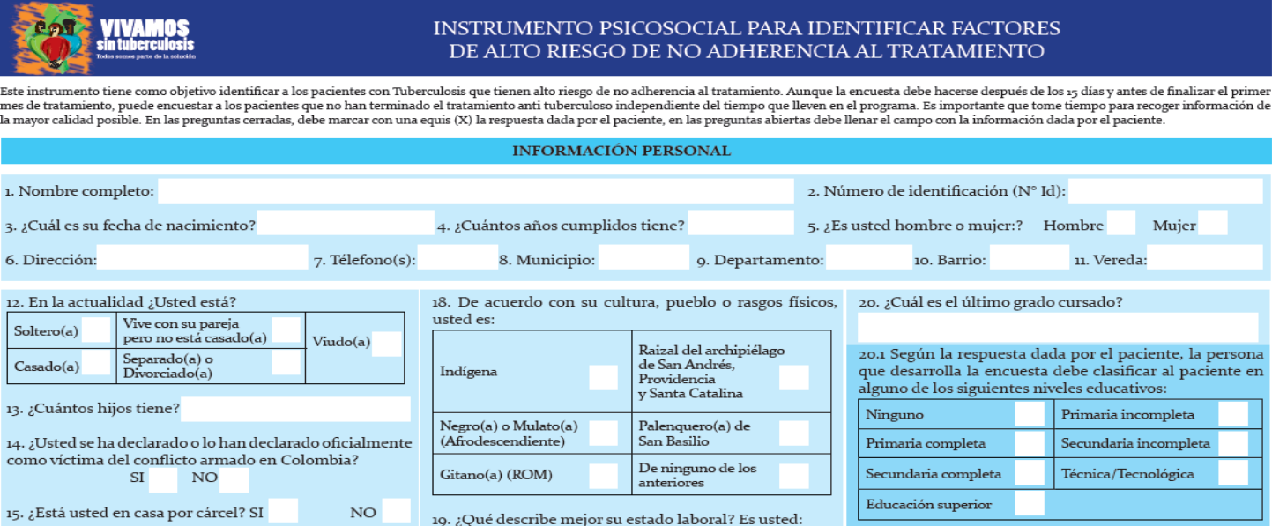
Consulta por Psicología y Trabajo Social
Control por psicología al inicio de tratamiento. Acorde a la condición particular, evaluar síntomas psicológicos mediante tamizaje con un instrumento validado ASSIST, AUDIT, SRQ, RQC, según corresponda. Para identificar el riesgo de no adherencia al tratamiento, se realizará la aplicación del instrumento Psicosocial para identificar factores de Alto Riesgo de no adherencia al tratamiento(Ver Anexo 5 resolución 227 de 2020)
En la valoración por trabajo social, en caso de identificar vulnerabilidad social y económica, realizar canalización de la persona a los programas de protección existentes en el territorio y evaluar funcionalidad familiar mediante test de APGAR

Slide 29

Tamizaje para evaluar el riesgo de abandono al tratamiento.
Se debe aplicar en la IPS primaria o por equipos de salud pública, a personas que presenten abandonos previos al tratamiento, consumo de sustancias psicoactivas, entre otros. (Ver Anexo 5)
En caso de existir vulnerabilidades sociales y económicas en la persona, canalizar a programas de protección social existentes en la entidad territorial.

Slide 30
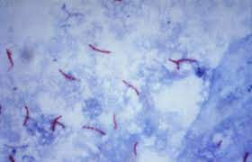

CONTROL BACTERIOLÓGICO
La recolección de muestra de esputo para control en el tratamiento en casos de tuberculosis pulmonar se realizará con una sola muestra.
Al finalizar la fase intensiva (Final 1ra fase) Se deberá realizar control con baciloscopia en tuberculosis pulmonar: realizar el control con BK mas o menos cuando se encuentre en la dosis numero 54.
Control bacteriológico al cuarto mes y al finalizar el tratamiento

Slide 31

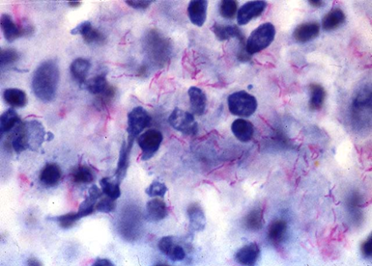
Control bacteriológico
Baciloscopia, al menos cada dos meses hasta finalización del tratamiento.
Si el diagnóstico se realizó mediante cultivo, los controles deben ser con cultivo.
Independientemente de que la confirmación bacteriológica haya sido por prueba molecular, el seguimiento o controles se deben hacer por baciloscopia.
En los casos diagnosticados con tuberculosis pulmonar se deberá contar con el control bacteriológico al finalizar la fase intensiva, de manera oportuna y sin barreras de acceso, que limite la prolongación innecesaria de tratamiento con la fase intensiva.

Slide 32
7.3 Consideraciones para el seguimiento del tratamiento de tuberculosis sensible en adultos
En las personas que tengan baciloscopia positiva al final de la primera fase de tratamiento, se deberán verificar los resultados del cultivo inicial del diagnóstico en cuanto a la identificación de la micobacteria y al perfil de resistencia a fármacos de primera línea; adicionalmente, se deberá solicitar una nueva prueba molecular y un nuevo cultivo en medio líquido. Se continuará con los medicamentos de primera fase (fase intensiva) hasta obtener los resultados del perfil de resistencia.
Si la baciloscopia es positiva al segundo mes, pero el cultivo es negativo, puede deberse a la presencia de bacilos muertos o a dificultades técnicas de laboratorio, por lo cual se debe continuar con el tratamiento y pasar a la siguiente fase; es necesario siempre realizar una prueba molecular para descartar resistencia a los medicamentos y tener en cuenta que prima la condición clínica de la persona, en este caso si hay mejoría podrá hacerse el cambio de fase

Slide 33
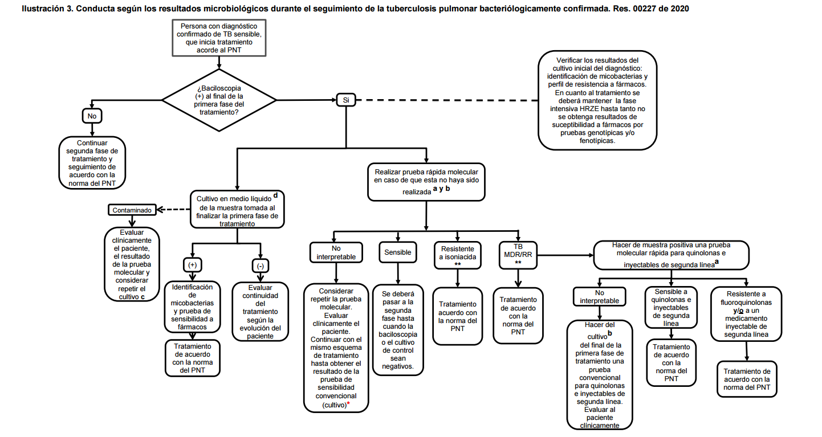

Slide 34


Requisitos para solicitar segunda fase de tratamiento anti-TB
correo electrónico realizando la solicitud
Tarjeta de tratamiento cara A y B
Reporte de control BK cuando corresponda
Reporte de Cultivo cuando corresponda
Formulario de solicitud de tratamiento
Fórmula medica

Slide 35
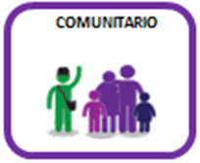
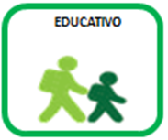
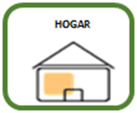

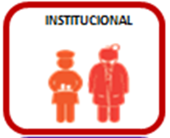

Perfil del Auxiliar de enfermería en el programa de Tuberculosis.
Es una persona que goza de la confianza de la comunidad , está dispuesto a colaborar con las instituciones de salud en orientar a los integrantes de la comunidad , para la prevención, detección y tratamiento de la tuberculosis.
Busca a nivel Institucional y en la comunidad Sintomáticos Respiratorios de acuerdo a las nuevas definiciones
Colabora con el personal de salud para el desarrollo en el entorno hogar, comunitario, Institucional, educativo y laboral de charlas educativas, para Impartir información y educación en Prevención, diagnostico, tratamiento y seguimiento.
¿Qué es la tuberculosis?
Cuáles son los signos y síntomas
Cómo se contagia
Cómo se diagnostica
Cómo se cura
Cómo se previene

Slide 36

¿Cuáles son las responsabilidades del auxiliar de salud en tuberculosis ?
Verificar en cada control el peso de la persona y e informar para el ajuste las dosis del medicamento acorde con el peso.
Canalizar a la persona afectada a las consultas por medicina, enfermería, nutrición, trabajo social o psicología y a la toma de exámenes de control que correspondan, de manera oportuna.
Informar al paciente y familia que los controles y valoraciones de la persona afectada por tuberculosis están libres de copagos y cuotas moderadoras.
Coordinar con Las EAPBs y coordinador de tuberculosis para que las
citas de control no implique para el usuario trámites de autorización,
o gestión de solicitud de citas, esto con el fin de mejorar la
oportunidad de acceso a la atención en salud.

Slide 37

¿Cuáles son las responsabilidades del auxiliar de salud en tuberculosis ?
Controlar si entre los familiares del enfermo existe alguna persona con tos y flema a quien se le define como contacto, tomar las muestras de flema de los contactos SR y trasladar a la IPS ESE para el análisis, e informar al coordinador del programa de tuberculosis para manejo y conductas.
Conocer y administrar el tratamiento estrictamente supervisado bajo la orientación de profesional de enfermería. Apoyar en el registro diario de las dosis administradas de los pacientes de su microterritorio.
Explicar al paciente y a su familia en qué consiste el tratamiento, la importancia de terminar el tratamiento y de los riesgos de su abandono.
Reaccionar rápidamente si el paciente falta a la cita de tratamiento. Cuando se pierda una dosis por más de 24 horas, visite la casa del paciente. Averigüe que problema causó la interrupción del tratamiento. Si usted no puede persuadir al paciente a continuar el tratamiento contacte a coordinador del programa.

Slide 38

¿Cuáles son las responsabilidades del auxiliar de salud en tuberculosis ?
Al acudir al centro de salud a retirar los medicamentos de tuberculosis, muestre la tarjeta de control de tratamiento del paciente, actualice la información con el enfermero profesional y consulte cuando lo requiera cualquier problema que se le presente.
Si usted o el paciente están fuera por unos días haga los arreglos convenientes, junto con su coordinador identifique y acuerde con otro auxiliar para que le ayude.
En caso de que el paciente presente algún síntoma relacionado con la toma de los medicamentos tales como: molestias gástricas, rasquiña, vómito, coloración amarilla en la piel, infórmelo de inmediato al coordinador del programa de tuberculosis. No deberá suspender el tratamiento hasta tanto el médico no evalúe su caso.
Enseñar al paciente que debe tomar el tratamiento una hora después de comidas principales como el desayuno o almuerzo, siempre a una misma hora e ingeridas con abundante agua.

Slide 39

Requisitos del Equipo de Atención Integral
Vocación para ayudar a los demás, espíritu de servicio
Capacidad de trabajar en equipo y toma de decisiones
Capacidad de compartir conocimientos para cumplir las tareas asignadas en sus horas laborales.
Mantener actualizados sus conocimientos relacionados con las normas técnico-administrativas del Programas de Control de Tuberculosis.
Capacidad de trabajar en Sinergia para la implementación de estrategias que permita el cierre de todos
los casos de las cohortes bajo seguimiento de la IPS, ESE hasta lograr el tratamiento exitoso de los casos.

Slide 40

Seguimiento programático de TB resistente

Slide 41
Tabla 19. Seguimiento de personas afectadas por tuberculosis sensible y farmacorresistente
Consultas y atención multidisciplinario
Actividad | Tuberculosis farmacorresistente
Consulta por medicina general | En el momento del diagnóstico y mensual hasta finalizar el tratamiento. Realizar control a los seis meses de finalización del tratamiento y al año.
Consulta por medicina especializada | Trimestral durante el tratamiento y al finalizar.
Consulta por profesional de enfermería. | En el momento del diagnóstico y mensual hasta finalizar el tratamiento.
Consulta por profesional de nutrición. | Trimestral e incluye la suplementación nutricional en caso de requerirse.
Seguimiento del TDO por auxiliar de enfermería. | Diaria acorde a la estrategia de TDO utilizada.
Consulta por psicología | Control por psicología al inicio de tratamiento. Acorde a la condición particular, evaluar síntomas psicológicos mediante tamizaje con un instrumento validado ASSIST, AUDIT, SRQ, RQC, según corresponda. Para identificar el riesgo de no adherencia al tratamiento, se realizará la aplicación del instrumento presente en este lineamiento (Ver Anexo 5).
Valoración por trabajo social. | En la valoración por trabajo social, en caso de identificar vulnerabilidad social y económica, realizar canalización de la persona a los programas de protección existentes en el territorio y evaluar funcionalidad familiar mediante test de APGAR.
Evaluación oftalmológica | Antes de iniciar el tratamiento y trimestral.
Evaluación auditiva mediante audiometría | Realizar pruebas de función auditiva si se utiliza amikacina o cualquier aminoglucósido antes de iniciar tratamiento y trimestral.

Slide 42
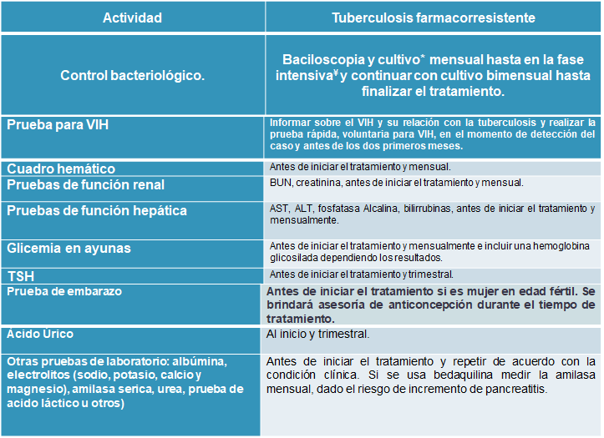
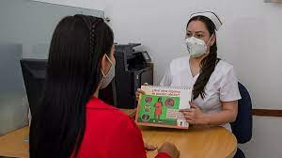
Tabla 19. Seguimiento de personas afectadas por tuberculosis sensible y farmacorresistente
Paraclínicos
Fuente: Programa integral CDI

Slide 43
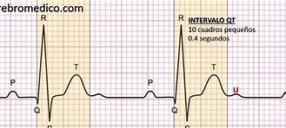
Tabla 19. Seguimiento de personas afectadas por tuberculosis sensible y farmacorresistente
Otros procedimientos
Actividad | Tuberculosis farmacorresistente
Electrocardiograma | Antes de iniciar el tratamiento y trimestral. Cuando el esquema incluya medicamentos como bedaquilina, delamanid, clofazimina y fluoroquinolonas, especialmente si se usa moxifloxacina, es imperativo un mayor número de controles electrocardiográficos (basal y semanas 2, 12 y 24, y mensual).
Radiografía de tórax y otros estudios radiológicos | Se recomienda antes de iniciar el tratamiento, a los seis meses y al finalizar el tratamiento.
^{[1]} Caminero JA, Piubello A, Scardigli A, et al. Proposal for a standardised treatment regimen to manage pre- and extensively drug-resistant tuberculosis cases. EurRespir J 2017; 50: 1700648 [https://doi.org/10.1183/13993003.00648-2017]

Slide 44
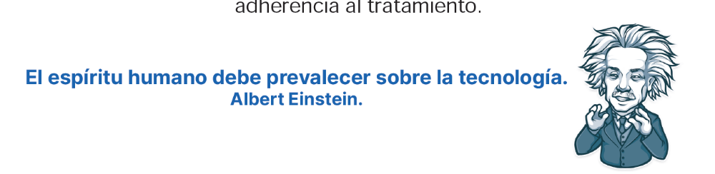
Modalidades de tratamiento
Las IPS y el personal de salud tratante, deberán analizar las diferentes
modalidades de TDO, ajustadas a los necesidades de las personas
afectadas y a su contexto social, cultural y familiar para fortalecer la
adherencia al tratamiento

Slide 45


Todos podemos mejorar la atención integral de las personas afectadas por tuberculosis

Slide 46



